Slide 1
01 / RESEARCH UPDATE
0605项目进展汇总
新增数据集
数据源拆分
Two-tower 性能评估
新增 estimator
Ayers AskDocs
207 / 142 / 48
360 configs
MDR
195 paired physician vs ChatGPT rows；composite 与 quality 两个 reward mode。
ACI-Bench、MTS-Dialog、PriMock57 从混合集拆开独立跑 Phase 5。
新增 dropout 与更强正则；独立 holdout test 用于泛化诊断。
五个数据集 × 两个 embedding 的 point-estimate exploratory run。
1/12

Slide 2
02 / FRAME
评估框架
新增数据、拆分数据、验证 representation、新的 estimator，都是为了更可靠地估计 agent policy value。
1. Dataset expansion
2. Source decomposition
3. Representation check
4. New Estimator
Ayers AskDocs ：
提供 physician baseline 与 ChatGPT target 的 paired reward。
把 n=397 主混合集拆成 ACI、MTS、PriMock，定位哪个 source 推动或破坏 headline。
two-tower reward model 只用 logged clinician reward 学 reward-informed embedding。
新增 MDR，对照 MIPS、DM、OffCEM 的 point bias。
共同评估协议
输入：x_patient_context + clinician action + agent action
表示：BGE-M3 或 BGE-M3 + learned concat-PCA
估计器：DM / MIPS / OffCEM / MDR
评价：V_b、V_agent、effect、V_hat、bias / RMSE / direction / CI coverage
2/12

Slide 3
03 / NEW DATASET
Ayers AskDocs 整理
https://pubmed.ncbi.nlm.nih.gov/37115527/
Raw source
Paired rows
Reward modes
Phase 5
Ayers et al. 2023 AskDocs physician vs ChatGPT replication data。
→
195 条 patient question；physician response 作为行为策略，ChatGPT response 作为目标策略。
→
composite = quality + empathy；quality-only = 只看 normalized quality。
→
BGE-M3 与 learned concat-PCA；DM / MIPS / OffCEM 跑完整 headline。
样本规模
Schema 输出
Effect 输出
测试覆盖
195 paired
Phase 2/3
2 JSON
2 tests
human baseline rows = 195；target_counts.chatgpt = 195。
phase2_dataset.jsonl + phase3_chatgpt_expert_scored.jsonl。
composite 与 quality-only 各自生成 ground_truth_effect。
新增 tests/test_ayers_askdocs.py；CLI 与 pyproject 入口同步更新。
意义：新增的是一个真实专家标注 paired dataset，可以验证 OPE 方法是否能处理单轮 AskDocs 医疗问答，而不是只依赖原来的混合医疗对话主集。
Sources: data/ayers_askdocs*/manifest.json, fce5f08 commit summary
3/12

Slide 4
04 / ASKDOCS RESULT
AskDocs 结果显示 target 明显优于 physician baseline，quality-only 最容易被 learned MIPS 估准
同一批 195 条样本被拆成 composite 与 quality-only 两种 reward 定义；两者都支持 ChatGPT target 的正向 effect。
Reward
V_b
V_agent
Effect
Best config
Best RMSE
Coverage
COMPOSITE DIRECTION
Composite
0.4254
0.7233
+0.2979
learned MIPS
0.0857
no
90.3%
Quality-only
0.5641
0.7829
+0.2188
learned MIPS
0.0363
yes
agent better rate in ground-truth paired labels
QUALITY-ONLY DIRECTION
80.0%
MIPS RMSE：BGE-M3 → learned concat-PCA
smaller true effect but easier estimator coverage
Composite / BGE
0.1134
Composite / learned
0.0857
quality-only reward 抬高了 V_b 和 V_agent，但 true effect 变小；
learned concat-PCA 对 MIPS 最有效，在 quality-only 下首次让 plain bootstrap CI 覆盖 V_agent。
Quality / BGE
0.0612
Quality / learned
0.0363
Sources: data/phase5/summary_ayers_askdocs_composite_vs_quality.md
4/12

Slide 5
05 / SOURCE SPLIT
数据集拆分
把原来的 ACI + MTS + PriMock 混合 headline 拆成三个独立 Phase 5 run。
Source
n
V_b
V_agent
Effect
Best est.
Best RMSE
Dir%
RUN CONFIG
ACI-Bench
207
0.7423
0.8727
+0.1303
MIPS
0.0820
100%
BGE + learned
MTS-Dialog
142
0.4397
0.7874
+0.3477
MIPS
0.1496
100%
concat-PCA, PCA=128, learned dim=64, bootstrap resampling =100
PriMock57
48
0.6073
0.8656
+0.2583
DM / OffCEM
0.2709
19%
Effect size 与 estimator error 分离后，source 行为差异非常明显
ACI 的真实 effect 较小但 MIPS RMSE 最低；MTS 的真实 effect 最大但 bias 仍明显；PriMock57 的样本量只有 48，bootstrap direction rate 直接暴露小样本不稳定。
Sources: data/phase5/by_source/summary_sonnet46_bge_pca128_learn64.md
5/12

Slide 6
06 / SOURCE DIAGNOSTIC
MIPS 在 ACI上最稳
RMSE by source and estimator
ACI-Bench
PriMock57
DM
0.0974
DM
0.2709
MIPS
0.0820
MIPS
0.3047
OffCEM
0.0972
OffCEM
0.2709
MTS-Dialog
DM
0.2704
MIPS
0.1496
OffCEM
0.2702
6/12

Slide 7
07 / TWO-TOWER MODEL
Two-tower reward model 只用 logged clinician reward 学 representation
训练目标是 intrinsic reward prediction；agent action 和 agent reward 不参与训练，只用于后续 OPE 评估。
φ_x
Context tower
patient context 的 frozen BGE-M3 embedding，1024-d。
→
Linear → ReLU → Dropout → Linear → Tanh，输出 z_x。
[z_x ; z_a ; z_x * z_a]
ŷ
→
reward head 用 interaction feature 预测 standardized y_score_claude_sonnet46。
→
MSE loss + AdamW + validation early stopping。
φ_a clinician
Action tower
clinician action 的 frozen BGE-M3 embedding，1024-d。
→
同结构 action projector，输出 z_a。
DATA SOURCE
TRAIN
VALIDATION
TEST
397 rows
239
79
79
Sonnet 4.6 scored mixed medical dialogue included samples
optimizer updates only
early stopping and hyperparameter selection
held out until final generalization read
7/12

Slide 8
08 / REGULARIZATION
正则化后泛化略升：牺牲一点 train fit，换来更小 test error
调参规则是只用 validation 选配置，test 只做最终评估；目标是降低 overfitting，而不是追求更低训练误差。
Config
Train RMSE
Val RMSE
Test RMSE
Test MAE
Test Pearson
Train-test gap
64/64, no dropout
0.0753
0.1331
0.1161
0.0830
0.804
0.0408
8/32, dropout .1
0.0801
0.1335
0.1127
0.0800
0.817
0.0327
TEST RMSE
PEARSON
OVERFIT GAP
0.1161 → 0.1127
0.804 → 0.817
0.0408 → 0.0327
held-out reward prediction error decreased
prediction ranking aligns better with reward
test RMSE minus train RMSE shrank
8/12

Slide 9
09 / DOWNSTREAM EFFECT
learned concat-PCA 的下游收益主要体现在 MIPS point estimate
two-tower 的价值不是替代所有 estimator，而是给 MIPS 的 embedding-space density ratio 更有 reward 信息的表示。
MIPS RMSE before / after learned concat-PCA
Mixed Sonnet / BGE
0.0705
BEST MIXED / SONNET
RMSE 0.0674
Mixed Sonnet / learned
0.0674
BGE-M3 + learned concat-PCA + MIPS
CounselBench GPT4 / BGE
0.1161
BEST COUNSELBENCH-GPT4
CounselBench GPT4 / learned
0.0632
RMSE 0.0632
largest transfer gain in current summary table
AskDocs quality / BGE
0.0612
AskDocs quality / learned
0.0363
LIMITATION
CI still misses
most plain bootstrap CIs still fail to cover V_agent
9/12

Slide 10

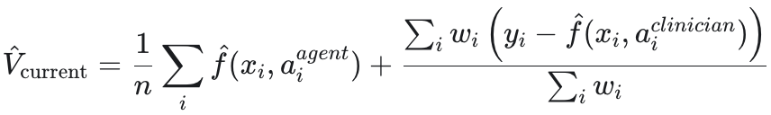
10 / MDR ESTIMATOR
MDR 被实现为未 self-normalized 的 doubly robust 对照
它和当前 real-data OffCEM 的核心差异，是 residual correction 是否除以 sum_i w_i。
MDR correction
Current OffCEM-style correction
未归一化：保留 1/n Σ w_i residual_i 的原始 DR correction。
self-normalized：更稳，但改变 finite-sample bias / variance tradeoff。
10/12

Slide 11
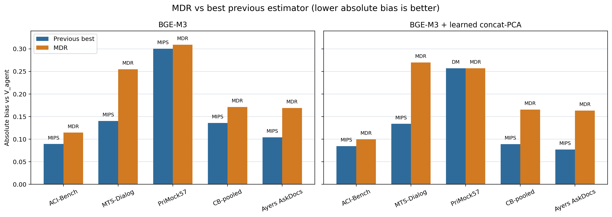
11 / MDR RESULT
MDR 是有价值的 challenger，但 matched comparison 中 0/10 胜出
0.087
HEADLINE
0.107
10/10
0.090
Previous best wins every matched cell; MDR never reduces absolute bias.
0.166
0.113
OLD WINNERS
0.168
MIPS 9/10
0.137
Only PriMock57 + learned concat-PCA selected DM.
0.262
0.279
0.283
previous best
MDR
Interpretation: MDR helps clarify the role of self-normalization, but current data/features still favor MIPS-style weighting; MDR's unnormalized correction tends to under-estimate V_agent more strongly.
11/12

